Slide 1

Datenbanken und SQL
(Woche 1 - Tag 5)

Slide 2
Agenda
Normalisierung – Qualitätsstandard für Datenbanken
1. Normalform (1. NF)
Definition
Motivation
Beispiel
2. Normalform (2. NF)
Definition
Motivation
Beispiel
3. Normalform (3. NF)
Definition
Motivation
Beispiel

Slide 3
1. Normalform

Slide 4
1. Normalform -> Definition
Eine Relationale Datenbank erfüllt die 1. Normalform, wenn kein Attribut einer Tabelle existiert, dessen Informationsgehalt in eigenständige Teil-Informationen zerlegt werden kann.
Man spricht in diesem Fall davon, dass alle Attribute „atomar“ (also „unteilbar“) sind.
Entsprechend wird der Bearbeitungs-Prozess einer Datenbank, mit dessen Hilfe die 1. Normalform erreicht werden soll, auch als „Atomisierung“ bezeichnet.

Slide 5
1. Normalform -> Motivation
Zu den zentralen Aufgaben einer Datenbank zählt es, Informationen bereitzuhalten, um diese bei entsprechenden Abfragen zur Verfügung stellen zu können.
Solche Abfragen können aber erschwert (oder gegebenenfalls unmöglich) werden falls mehrere Informationen innerhalb eines einzigen Attributes „vermengt“ wurden.
Mittels der Atomisierung wird eine solche „Vermengung“ rückgängig gemacht.

Slide 6
1. Normalform -> Beispiel
Person_ID | Name | Adresse | Telefonnummer
1 | Petra Bayram | 20095 Hamburg (Kölner Straße 1) | 040 / 123456
2 | Schmidt, Claudia | Baumweg 2, 10115 Berlin | 030 - 654321
3 | Hans Dieter Hüsch | Dorfweg 7, 67433 Neustadt | 09161 1234
Atomisierung
Atomisierung
Person_ID | Vorname | Nachname | Straße | Hausnummer | PLZ | Stadt | Vorwahl | Rufnummer
1 | Petra | Bayram | Kölner Straße | 1 | 20095 | Hamburg | 040 | 123456
2 | Claudia | Schmidt | Baumweg | 2 | 10115 | Berlin | 030 | 654321
3 | Hans Dieter | Hüsch | Dorfweg | 7 | 67433 | Neustadt | 09161 | 1234

Slide 7
2. Normalform

Slide 8
2. Normalform -> Definition
Die formale Definition der 2. Normalform klingt zunächst recht abschreckend:
Eine Relationale Datenbank erfüllt die 2. Normalform, wenn sie zum einen die 1. NF erfüllt und darüber hinaus keine Tabelle besitzt, in der ein Nicht-Schlüssel-Attribut eine funktionale Abhängigkeit zu einer echten Teilmenge des Primärschlüssels aufweist.
Wir werden aber an Hand eines anschaulichen Beispiels Licht ins Dunkel bringen.
Ferner gilt, dass es eine nahezu amüsante Methode geben wird, diese hochkompliziert erscheinende Problematik mühelos zu umgehen … kurzer Cliffhanger ;-)

Slide 9
2. Normalform -> Motivation
Verstöße gegen die 2. Normalform sind Hinweise darauf, dass eine Tabelle nicht „monothematisch“ ist. Dieses ist aber ein zentrales Ziel der Normalisierung, da auf diese Weise „Redundanz“ vermieden wird.
Das Ziel der Redundanz-Vermeidung kann auf zweierlei Weise motiviert werden:
a) Die Vermeidung des mehrfachen Speicherns der selben Informationen spart Speicherplatz.
b) Die Vermeidung von Informations-Dubletten erleichtert die konsistente Pflege der Datenbank.

Slide 10
2. Normalform -> Beispiel
Vorbemerkung:
Das folgende Beispiel verzichtet zunächst auf ein „ID-Attribut“ und bemüht sich stattdessen mit Hilfe ohnehin vorhandener Attribute einen (eindeutigen) zusammengesetzten Primärschlüssel zu bilden. Dem Beispiel geschuldet wollen wir dabei ignorieren, dass eine Person über Geburtsdatum und Postleitzahl üblicherweise nicht eindeutig beschrieben ist:
Geburtsdatum | PLZ | Vorname | Nachname | Vorwahl | Rufnummer
01.01.2001 | 20095 | Petra | Bayram | 040 | 123456
02.02.2002 | 10115 | Claudia | Schmidt | 030 | 654321
03.03.2003 | 67433 | Hans Dieter | Hüsch | 09161 | 1234

Slide 11
2. Normalform -> Beispiel
Definition „echte Teilmenge“
Da in der Mathematik jede Menge auch eine Teilmenge ihrer selbst ist, wurde der Begriff „echte Teilmenge“ eingeführt, um Teilmengen anzusprechen,
die tatsächlich kleiner als ihre Obermenge sind. In unserem Fall ist die Teilmenge „PLZ“ echt kleiner als der zusammengesetzte Primärschlüssel aus „Geburtsdatum+PLZ“.
=> Das Attribut „PLZ“ ist also eine echte Teilmenge des Primärschlüssels:
Geburtsdatum | PLZ | Vorname | Nachname | Vorwahl | Rufnummer
01.01.2001 | 20095 | Petra | Bayram | 040 | 123456
02.02.2002 | 10115 | Claudia | Schmidt | 030 | 654321
03.03.2003 | 67433 | Hans Dieter | Hüsch | 09161 | 1234

Slide 12
2. Normalform -> Beispiel
Definition „funktional abhängig“
Ein Attribut „A“ ist funktional abhängig von einem Attribut „B“, wenn (bei vollständiger Kenntnis aller relevanten Informationen) A aus B zwingend gefolgert werden kann.
In unserem Beispiel können wir aber die Vorwahl zwingend aus der PLZ folgern:
Geburtsdatum | PLZ | Vorname | Nachname | Vorwahl | Rufnummer
01.01.2001 | 20095 | Petra | Bayram | 040 | 123456
02.02.2002 | 10115 | Claudia | Schmidt | 030 | 654321
03.03.2003 | 67433 | Hans Dieter | Hüsch | 09161 | 1234

Slide 13
2. Normalform -> Beispiel
Definition „funktional abhängig“
Ein Attribut „A“ ist funktional abhängig von einem Attribut „B“, wenn (bei vollständiger Kenntnis aller relevanten Informationen) A aus B zwingend gefolgert werden kann.
In unserem Beispiel können wir aber die Vorwahl zwingend aus der PLZ folgern:
Geburtsdatum | PLZ | Vorname | Nachname | Vorwahl | Rufnummer
01.01.2001 | 20095 | Petra | Bayram | 040 | 123456
02.02.2002 | 10115 | Claudia | Schmidt | 030 | 654321
03.03.2003 | 67433 | Hans Dieter | Hüsch | 09161 | 1234

Slide 14
2. Normalform -> Lösung
Die fast schon amüsante Lösung besteht nun schlicht darin, echte Teilmengen eines Primärschlüssels auszuschließen, indem stets ein (einspaltiges) ID-Attribut eingeführt wird. (Dieses „künstliche“ Attribut wird auch als „Surrogatschlüssel“ bezeichnet).
Auf diese Weise entkommen wir der doch recht komplizierten Formulierung der 2. Normalform, indem wir allen Tabellen quasi „die Chance“ nehmen, Abhängigkeiten zu dann nicht mehr existierenden echten Teilmengen des Primärschlüssels zu besitzen.
Geburtsdatum | PLZ | Vorname | Nachname | Vorwahl | Rufnummer
01.01.2001 | 20095 | Petra | Bayram | 040 | 123456
02.02.2002 | 10115 | Claudia | Schmidt | 030 | 654321
03.03.2003 | 67433 | Hans Dieter | Hüsch | 09161 | 1234

Slide 15
2. Normalform -> Lösung
Die fast schon amüsante Lösung besteht nun schlicht darin, echte Teilmengen eines Primärschlüssels auszuschließen, indem stets ein (einspaltiges) ID-Attribut eingeführt wird. (Dieses „künstliche“ Attribut wird auch als „Surrogatschlüssel“ bezeichnet).
Auf diese Weise entkommen wir der doch recht komplizierten Formulierung der 2. Normalform, indem wir allen Tabellen quasi „die Chance“ nehmen, Abhängigkeiten zu dann nicht mehr existierenden echten Teilmengen des Primärschlüssels zu besitzen.
Person_ID | Geburtsdatum | PLZ | Vorname | Nachname | Vorwahl | Rufnummer
1 | 01.01.2001 | 20095 | Petra | Bayram | 040 | 123456
2 | 02.02.2002 | 10115 | Claudia | Schmidt | 030 | 654321
3 | 03.03.2003 | 67433 | Hans Dieter | Hüsch | 09161 | 1234

Slide 16
2. Normalform -> Lösung
Für jede Datenbank in der 1. Normalform, in der alle Tabellen ausschließlich 1-spaltige Primärschlüssel besitzen, gilt also:
Diese Datenbanken sind dann stets – und also quasi „automatisch“ – zugleich auch in der 2. Normalform!
Freilich ändert diese Vorgehensweise dann aber noch nichts an der funktionalen Abhängigkeit zwischen Vorwahl und PLZ.
Aus diesem Grund werden wir uns nun abschließend auch noch mit der 3. Normalform beschäftigen.
Person_ID | Geburtsdatum | PLZ | Vorname | Nachname | Vorwahl | Rufnummer
1 | 01.01.2001 | 20095 | Petra | Bayram | 040 | 123456
2 | 02.02.2002 | 10115 | Claudia | Schmidt | 030 | 654321
3 | 03.03.2003 | 67433 | Hans Dieter | Hüsch | 09161 | 1234

Slide 17
2. Normalform -> Lösung … allerdings:
Für jede Datenbank in der 1. Normalform, in der alle Tabellen ausschließlich 1-spaltige Primärschlüssel besitzen, gilt also:
Diese Datenbanken sind dann stets – und also quasi „automatisch“ – zugleich auch in der 2. Normalform!
Freilich ändert diese Vorgehensweise dann aber noch nichts an der funktionalen Abhängigkeit zwischen Vorwahl und PLZ.
Aus diesem Grund werden wir uns nun abschließend auch noch mit der 3. Normalform beschäftigen.
Person_ID | Geburtsdatum | PLZ | Vorname | Nachname | Vorwahl | Rufnummer
1 | 01.01.2001 | 20095 | Petra | Bayram | 040 | 123456
2 | 02.02.2002 | 10115 | Claudia | Schmidt | 030 | 654321
3 | 03.03.2003 | 67433 | Hans Dieter | Hüsch | 09161 | 1234

Slide 18
3. Normalform

Slide 19
3. Normalform -> Definition + Motivation
Auch die formale Definition der 3. Normalform klingt durchaus herausfordernd:
Eine Relationale Datenbank erfüllt die 3. Normalform, wenn sie zum einen die 2. NF erfüllt und darüber hinaus keine Tabelle besitzt, in der ein Nicht-Schlüssel-Attribut in transitiver Abhängigkeit zu einer echten (oder unechten) Teilmenge des Primärschlüssels steht.
Auch dies soll mittels eines anschaulichen Beispiels erläutert werden.
Motivation ist erneut Redundanz-Vermeidung mittels monothematischer Tabellen.

Slide 20
Transitivität -> Definition
Eine Beziehung heißt „transitiv“, wenn aus der Relation von „A nach B“ und „B nach C“ stets folgt, dass dann auch zwingend eine Beziehung von „A nach C“ gilt.
Beispiele:
Die Beziehung „ist größer als“ ist transitiv, denn wenn „A größer als B“ und „B größer als C“ dann folgt stets: „A ist größer als C“.
Die Beziehung „ist teurer als“ ist transitiv, denn wenn „A teurer als B“ und „B teurer als C“ dann folgt stets auch: „A ist teurer als C“.
Die Beziehung „ist Vater von“ ist nicht transitiv, denn wenn „A Vater von B“ und „B Vater von C“ dann folgt nicht: „A ist Vater von C“.
Insbesondere gilt dann aber auch: Die Beziehung „funktional abhängig von“ ist transitiv!

Slide 21
3. Normalform -> Beispiel
Das Attribut Vorwahl ist transitiv abhängig von einer (echten) Teilmenge des Primärschlüssels:
Person_ID | Geburtsdatum | PLZ | Vorname | Nachname | Vorwahl | Rufnummer
1 | 01.01.2001 | 20095 | Petra | Bayram | 040 | 123456
2 | 02.02.2002 | 10115 | Claudia | Schmidt | 030 | 654321
3 | 03.03.2003 | 67433 | Hans Dieter | Hüsch | 09161 | 1234
funktional abhängig
funktional abhängig
funktional abhängig

Slide 22
3. Normalform -> Lösung
Eine solche Transitivität demonstriert die fehlende Monothematik der Tabelle.
Lösung wird die Auslagerung in eine eigenständige Tabelle sein:
Person_ID | Geburtsdatum | PLZ | Vorname | Nachname | Vorwahl | Rufnummer
1 | 01.01.2001 | 20095 | Petra | Bayram | 040 | 123456
2 | 02.02.2002 | 10115 | Claudia | Schmidt | 030 | 654321
3 | 03.03.2003 | 67433 | Hans Dieter | Hüsch | 09161 | 1234

Slide 23
3. Normalform -> Lösung
Eine solche Transitivität demonstriert die fehlende Monothematik der Tabelle.
Lösung wird die Auslagerung in eine eigenständige Tabelle sein:
n
Person_ID | Geburtsdatum | PLZ (FK) | Vorname | Nachname | Vorwahl | Rufnummer
1 | 01.01.2001 | 20095 | Petra | Bayram | 040 | 123456
2 | 02.02.2002 | 10115 | Claudia | Schmidt | 030 | 654321
3 | 03.03.2003 | 67433 | Hans Dieter | Hüsch | 09161 | 1234
1
PLZ (PK) | Vorwahl
20095 | 040
10115 | 030
67433 | 09161

Slide 24
3. Normalform: Redundanz-Vermeidung ? -> Erläuterung
Würden wir auf eine Auslagerung in eine eigenständige Tabelle verzichten,
so müssten wir viele Informations-Dubletten akzeptieren:
Person_ID | Geburtsdatum | PLZ | Vorname | Nachname | Vorwahl | Rufnummer
1 | 01.01.2001 | 20095 | Petra | Bayram | 040 | 123456
2 | 02.02.2002 | 10115 | Claudia | Schmidt | 030 | 654321
3 | 03.03.2003 | 67433 | Hans Dieter | Hüsch | 09161 | 1234

Slide 25
3. Normalform: Redundanz-Vermeidung ? -> Erläuterung
Würden wir auf eine Auslagerung in eine eigenständige Tabelle verzichten,
so müssten wir viele Informations-Dubletten akzeptieren:
Person_ID | Geburtsdatum | PLZ | Vorname | Nachname | Vorwahl | Rufnummer
1 | 01.01.2001 | 20095 | Petra | Bayram | 040 | 123456
2 | 02.02.2002 | 10115 | Claudia | Schmidt | 030 | 654321
3 | 03.03.2003 | 67433 | Hans Dieter | Hüsch | 09161 | 1234
… | … | … | … | … | … | …
70 | … | 10115 | … | … | 030 | …
… | … | … | … | … | … | …
93 | … | 10115 | … | … | 030 | …

Slide 26
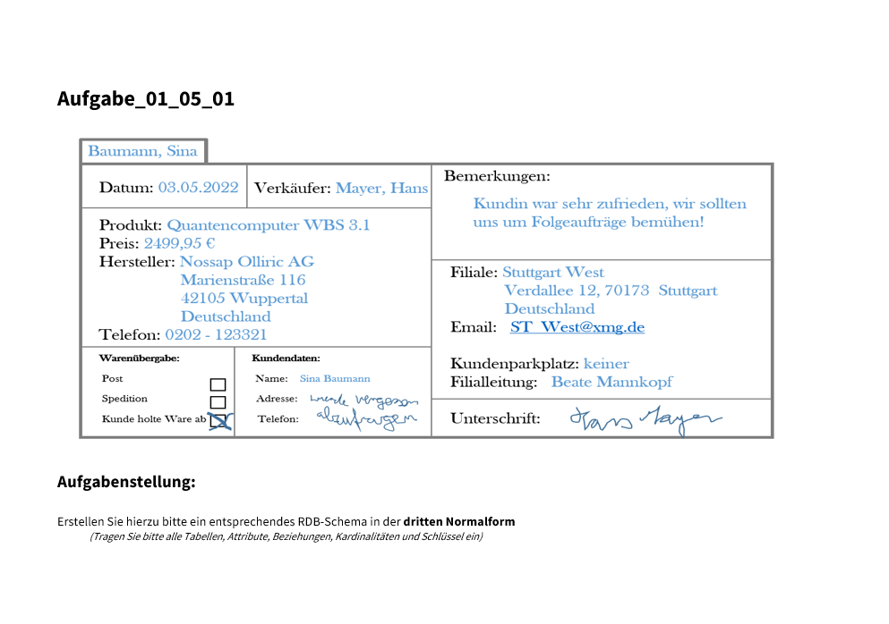
Gemeinsame Übung („Live-Coding“) -> A_01_05_01

Slide 27
Vielen Dank für Ihre Aufmerksamkeit!

